Slide 1
Фосфор
Урок в 9 классе
.

Slide 2
Цели урока:
обеспечить усвоение учащимися знаний о фосфоре как о химическом элементе и простом веществе;
аллотропных видоизменениях фосфора;
развивать умение сравнивать;

Slide 3
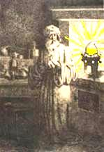
Открытие фосфора
Гамбургский алхимик
Хеннинг Бранд
1669 год
«Фосфор» -
от греческого «светоносный»

Slide 4
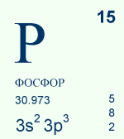
Фосфор как химический элемент
период
группа
валентных электронов
степени окисления
высший оксид
водородное соединение

Slide 5
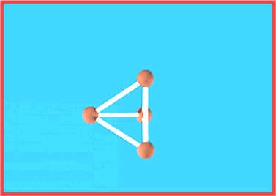
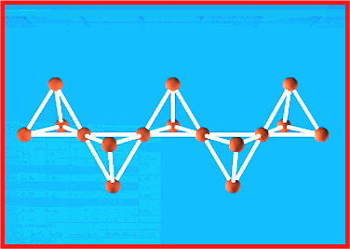
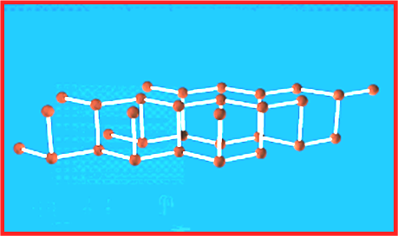
АЛЛОТРОПНЫЕ МОДИФИКАЦИИ
Сравните физические свойства
АЛЛОТРОПНЫХ МОДИФИКАЦИЙ ФОСФОРА
БЕЛЫЙ
Р
КРАСНЫЙ
ЧЕРНЫЙ

Slide 6
ХИМИЧЕСКИЕ СВОЙСТВА
С металлами:
Ca + P =
C неметаллами:
P + O₂ =
P + S =

Slide 7
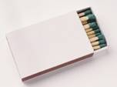
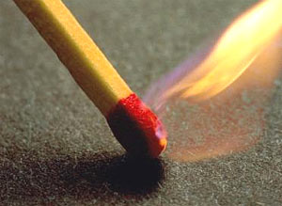
с бертолетовой солью при ударе взрывается, воспламеняется:
KClO3 + P = P2O5 + KCl

Slide 8
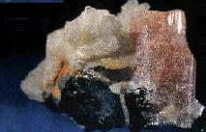
НАХОЖДЕНИЕ В ПРИРОДЕ
Р
ОРГАНИЗМЫ
МИНЕРАЛЫ
ФОСФОЛИПИДЫ,
ФЕРМЕНТЫ,
ФОСФАТ КАЛЬЦИЯ ЭФИРЫ
ОРТОФОСФОРНОЙ
КИСЛОТЫ
ФОСФОРИТ
БИРЮЗА
АПАТИТ
В ЗУБАХ И КОСТЯХ
АПАТИТ

Slide 9
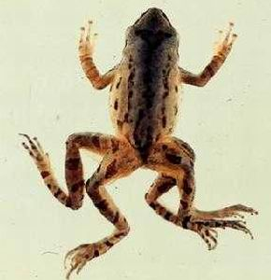
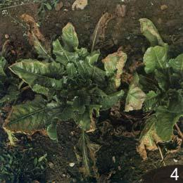
Физиологическое действие белого фосфора
Появление лягушек с уродствами -результат применения фосфорных удобрений, которые смываются в реки и пруды,
Результат применения чрезмерного количества фосфора
Фосфорный некроз – поражение челюстей

Slide 10
Получение фосфора
нагреванием смеси фосфорита, угля и
песка в электропечи:
Ca₃(PO₄)₂ + C + SiO₂ → P₄ + CaSiO₃ + CO

Slide 11
ПРИМЕНЕНИЕ ФОСФОРА
удобрения
моющие средства
ядохимикаты
умягчение воды
Р
Производство
спичек
Защита от
коррозии
Создание
дымовых завес
Производство
красок
полупроводники

Slide 12
ДОМАШНЕЕ ЗАДАНИЕ
§19.9 (Л.С.Гузей),
Индивидуальные задания.
Подготовить сообщения:
1)об истории спичек;
2) о биологической роли фосфора и его соединений.
ПОВТОРИМ?

Slide 13
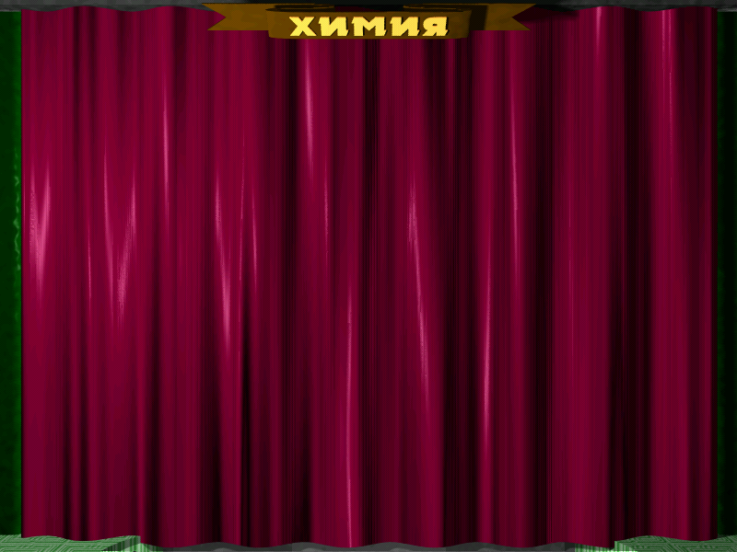
СПАСИБО ЗА УРОК!

Slide 14
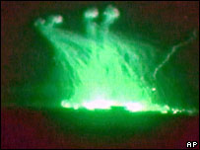
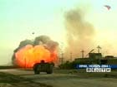
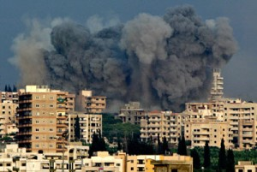
Войска США
использовали фосфорные
Бомбы
в Ираке,
2004 г.

Slide 15
БЕЛЫЙ ФОСФОР
Молекулы P₄ имеют форму тетраэдра. Это легкоплавкое t(пл)=44,1^{о}С, t(кип)=275^{о}С, мягкое, бесцветное воскообразное вещество. Хорошо растворяется в сероуглероде и ряде других органических растворителей. Ядовит, воспламеняется на воздухе, светится в темноте. Хранят его под слоем воды.

Slide 16
КРАСНЫЙ ФОСФОР
Существует несколько форм красного фосфора Их структуры окончательно не установлены. Известно, что они являются атомными веществами с полимерной кристаллической решеткой. Их температура плавления 585-600^{о}С, цвет от темно-корчневого до красного и фиолетового. Не ядовит.

Slide 17
ЧЕРНЫЙ ФОСФОР
Черный фосфор имеет слоистую атомную кристаллическую решетку. По внешнему виду похож на графит, но является полупроводником. Не ядовит.

Slide 18
Фосфор как химический элемент
период
III
группа
VА
валентных электронов
5
степени окисления
-3, +3, +5
высший оксид
Р2О5
водородное соединение
РН3

Slide 19
ПОВТОРИМ
1.ЗАКОНЧИТЕ УРАВНЕНИЯ: Р + F2 = Al + P = Укажите окислитель и восстановитель
2. Задача:
Какова масса фосфора в вашем теле, если известно, что фосфор составляет ≈1% от массы тела?
3.Осуществите превращения:
Р РН3 Р2О5 Н3РО4

